Slide 1
Laboratorium sygnałów medycznych
dr inż. Krzysztof Dorywalski

Slide 2
Sygnały

Slide 3
Pojęcie sygnału
Sygnał – proces zmian w czasie pewnej wielkości fizycznej lub stanu obiektu fizycznego
Sygnał – to abstrakcyjny, matematyczny model zmienności dowolnej mierzalnej wielkości w funkcji argumentu t, generowanej przez zjawiska fizyczne lub systemy

Slide 4
Klasyfikacja sygnałów
ze względu na przewidywalność ewolucji w czasie sygnały dzielimy na deterministyczne i stochastyczne (losowe)
ze względu na dziedzinę określoności sygnały dzielimy na ciągłe w czasie (określone na całej osi (-∞, ∞), dodatniej półosi [0, ∞) lub odcinka [t₁, t₂] osi czasu) oraz sygnały dyskretne w czasie najczęściej oddalone od siebie w jednakowo oddalonych od siebie chwilach t_{n} = nT_{S}, gdzie T_{S} jest okresem dyskretyzacji

Slide 5
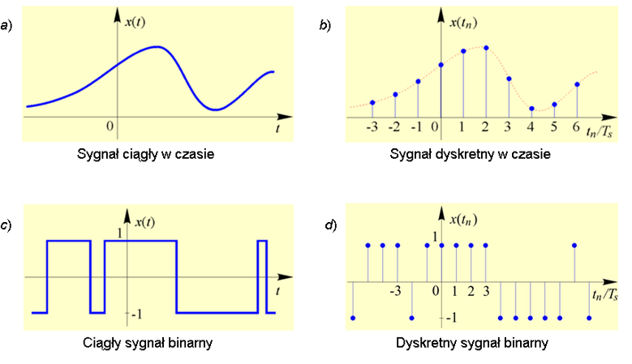
Klasyfikacja sygnałów – przykłady

Slide 6
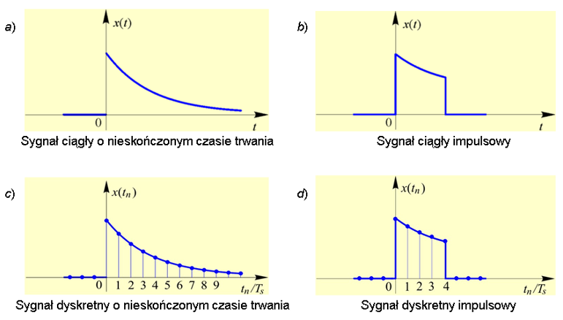
Klasyfikacja sygnałów
ze względu na czas trwania sygnały dzielimy na sygnały o nieskończonym czasie trwania i skończonym czasie trwania (impulsowe)

Slide 7
Klasyfikacja sygnałów
Sygnały przyczynowe – sygnały, które nie istnieją dla ujemnych wartości czasu, lub których wartość dla ujemnego czasu jest równa zeru
Sygnały nieprzyczynowe – sygnały, które istnieją dla ujemnych wartości argumentu (czas)

Slide 8
Klasyfikacja sygnałów
Ze względu na wartość energii i/lub mocy:
Sygnały energii – sygnały o skończonej energii:
Sygnały o skończonym czasie trwania
Sygnały o nieskończonym czasie trwania, lecz tłumione
Sygnały mocy – sygnały o nieskończonej energii, lecz ograniczonej mocy
Ze względu na okresowość
Sygnały okresowe
Sygnały nieokresowe

Slide 9
Sposoby opisu sygnałów
Argument sygnału – najczęściej oznaczany literą t i traktowany jako czas, który może być ograniczony jakimś przedziałem T = [t₁, t₂]
Wartość chwilowa – mierzona w jednostkach właściwych dla danej wielkości, np. u(t₁)
Funkcja przebiegu sygnału – np. u(t), i(t), f(t) opisująca przebieg sygnału
Specyficzne aspekty sygnałów okresowych
Składowa harmoniczna
Amplituda
Okres, pulsacja, częstotliwość
faza

Slide 10
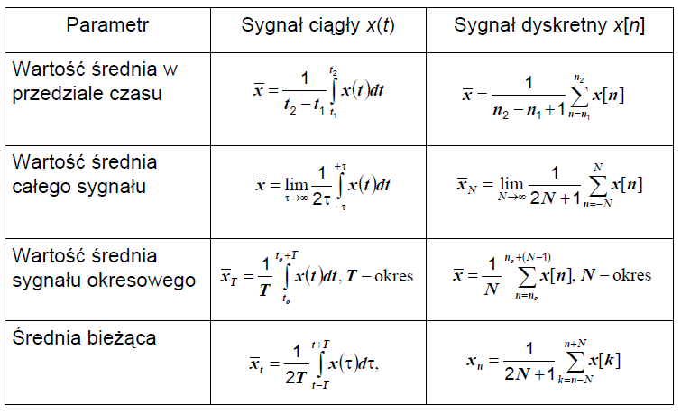
Parametry sygnałów analogowych

Slide 11
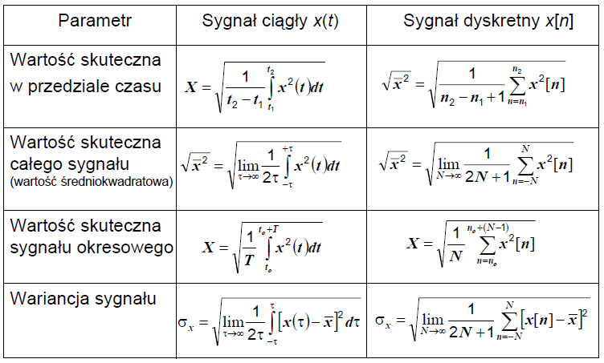
Parametry sygnałów analogowych

Slide 12
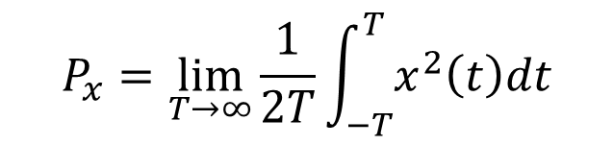

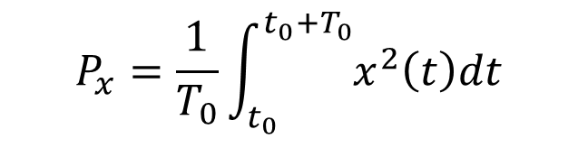
Parametry sygnałów analogowych
Energia
$$E_{x}=\int_{−∞}^{∞}{x^{2}\left(t\right)dt}$$
Moc średnia
$$P_{x}=\lim_{T→∞}{\frac{1}{2T}}\int_{−T}^{T}{x^{2}\left(t\right)dt}$$
Moc średnia sygnału okresowego
$$P_{x}=\frac{1}{T_{0}}\int_{t_{0}}^{t_{0}+T_{0}}{x^{2}\left(t\right)dt}$$

Slide 13
Parametry sygnałów analogowych
Jeśli 0 < E_{x} < ∞, to sygnał x(t) jest sygnałem o ograniczonej energii
Jeśli 0 < P_{x} < ∞, to sygnał x(t) jest sygnałem o ograniczonej mocy
Wnioski?

Slide 14
Parametry sygnałów analogowych
Moc sygnałów o ograniczonej energii jest równa zeru
Energia sygnałów o ograniczonej mocy jest nieograniczona
Każdy sygnał impulsowy ograniczony w amplitudzie jest sygnałem o ograniczonej energii
Sygnały o nieskończonym czasie trwania mogą być o ograniczonej energii bądź o ograniczonej mocy
Sygnały o ograniczonej mocy i ograniczone w amplitudzie są sygnałami o nieskończonym czasie trwania

Slide 15
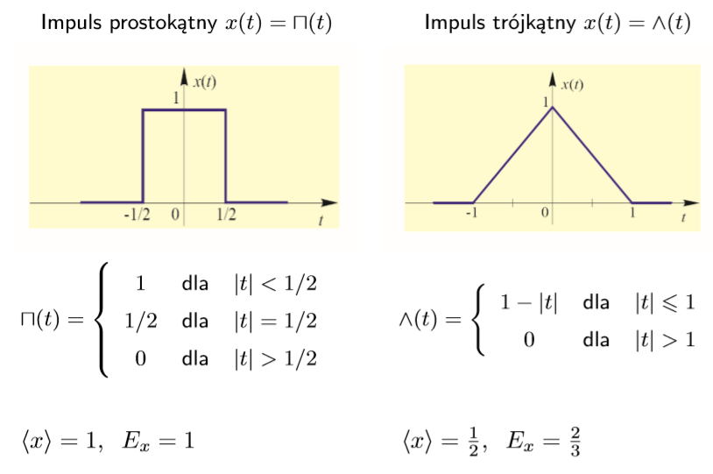
Sygnały analogowe - przykłady

Slide 16
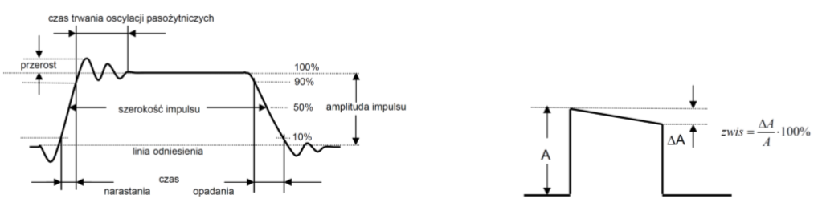
Wielkości charakteryzujące impulsy

Slide 17
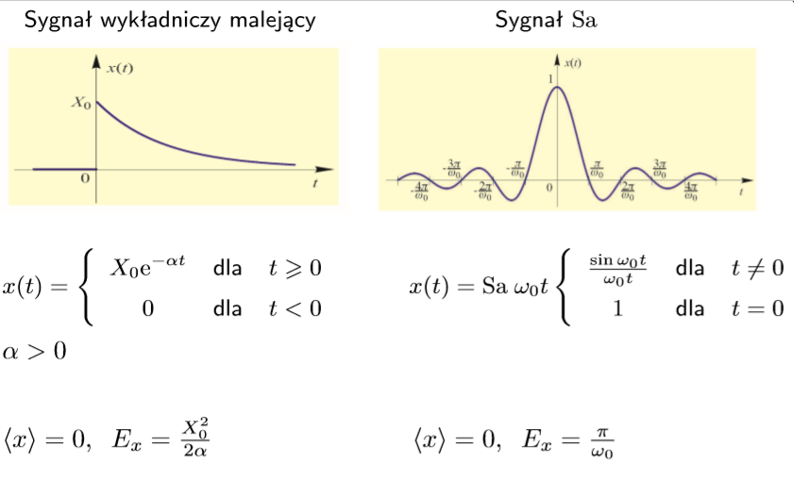
Sygnały analogowe - przykłady

Slide 18
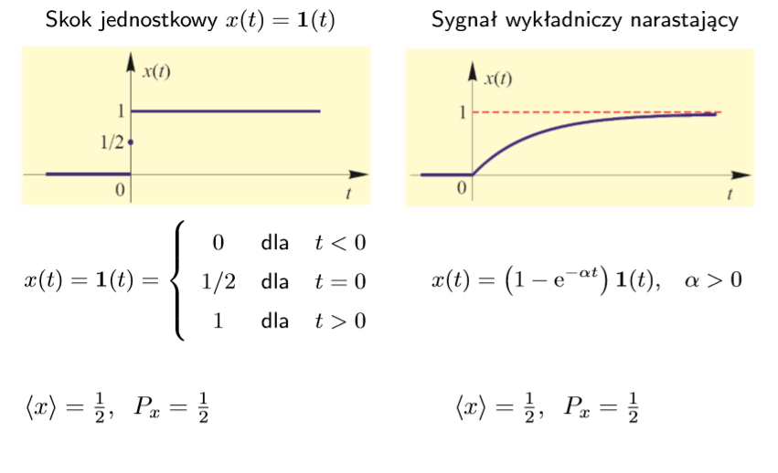
Sygnały analogowe - przykłady

Slide 19
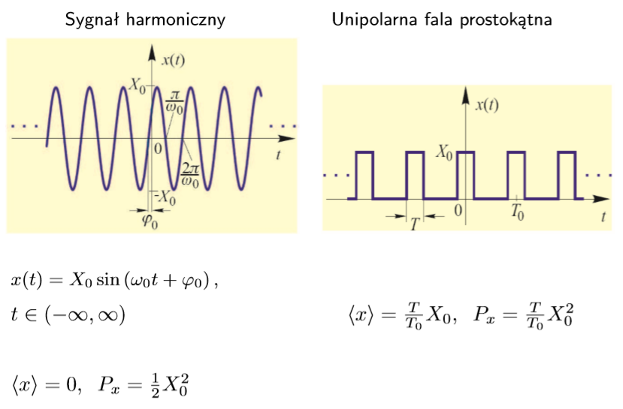
Sygnały analogowe - przykłady

Slide 20
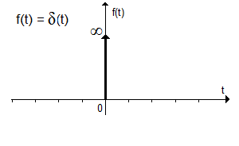
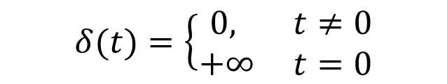
Sygnały analogowe - delta Diraca
$$δ(t)=\left\{\begin{aligned}0, \\ +∞\end{aligned} \begin{matrix} t≠0 \\ t=0\end{matrix}\right.$$

Slide 21
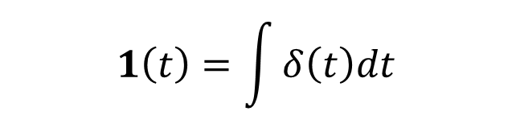

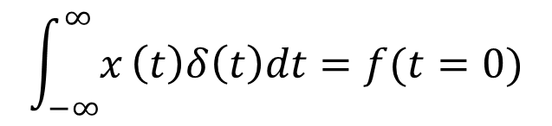
Sygnały analogowe - delta Diraca
związek delty Diraca ze skokiem jednostkowym
$$δ\left(t\right)=\frac{d}{dt}1(t)$$
$$1\left(t\right)=\int{δ\left(t\right)dt}$$
właściwość filtracji
$$\int_{−∞}^{∞}{x}\left(t\right)δ\left(t\right)dt=f(t=0)$$

